Slide 1
LUYÊN VIẾT ĐOẠN VĂN

Slide 2
1. Quan sách tranh, nêu đặc điểm của sự vật trong mỗi tranh.
NHÓM 1
NHÓM 2
NHÓM 3
THẢO LUẬN NHÓM

Slide 3
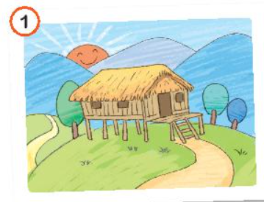
1. Quan sách tranh, nêu đặc điểm của sự vật trong mỗi tranh.
Gợi ý:
- Ngôi nhà trong tranh thuộc loại nhà gì?
- Ngôi nhà đó có những đặc điểm gì nổi bật? (hình dạng, màu sắc, cảnh vật xung quanh,…)
- Em có cảm nghĩ gì khi quan sát ngôi nhà đó?
Tranh 1
+ Ngôi nhà trong tranh là nhà sàn
+ Ngôi nhà được xây bằng gỗ, tre, nứa,…
+ Xung quanh là đồi núi trập trùng.
+ Đây là ngôi nhà của những người sống ở vùng núi.

Slide 4
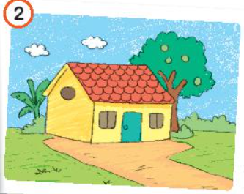
1. Quan sách tranh, nêu đặc điểm của sự vật trong mỗi tranh.
Gợi ý:
- Ngôi nhà trong tranh thuộc loại nhà gì?
- Ngôi nhà đó có những đặc điểm gì nổi bật? (hình dạng, màu sắc, cảnh vật xung quanh,…)
- Em có cảm nghĩ gì khi quan sát ngôi nhà đó?
Tranh 2:
+ Ngôi nhà trong bức tranh là ngôi nhà cấp bốn ở vùng nông thôn.
+ Ngôi nhà được sơn tường màu vàng, mái ngói đỏ tươi.
+ Xung quanh ngôi nhà là cây cối, vườn tược.
+ Bức tranh về ngôi nhà này đem lại cho em cảm giác bình dị,
yên bình.

Slide 5
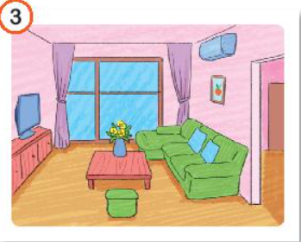
1. Quan sách tranh, nêu đặc điểm của sự vật trong mỗi tranh.
Gợi ý:
- Ngôi nhà trong tranh thuộc loại nhà gì?
- Ngôi nhà đó có những đặc điểm gì nổi bật? (hình dạng, màu sắc, cảnh vật xung quanh,…)
- Em có cảm nghĩ gì khi quan sát ngôi nhà đó?
Tranh 3:
+ Ngôi nhà trong tranh là ngôi nhà ở thành phố
+ Ngôi nhà có những thiết bị hiện đại như ti vi màn hình phẳng, điều hòa,…
+ Tường của ngôi nhà được sơn màu hồng.
+ Ngôi nhà này mang lại cho em cảm giác tiện nghi.

Slide 6
2. Viết đoạn văn tả ngôi nhà của em.
Gợi ý:
a. Giới thiệu về ngôi nhà
- Nhà em ở đâu?
- Gia đình em ở đó từ khi nào?
b. Tả bao quát về ngôi nhà
- Hình dạng
- Cảnh vật xung quanh
c. Đặc điểm nổi bật của ngôi nhà
- Bên ngoài (mái, tường, vách, cửa sổ, cửa ra vào,…)
- Bên trong (phòng bếp, phòng khách, đồ đạc,…)
d. Nêu tình cảm của em với ngôi nhà

Slide 7
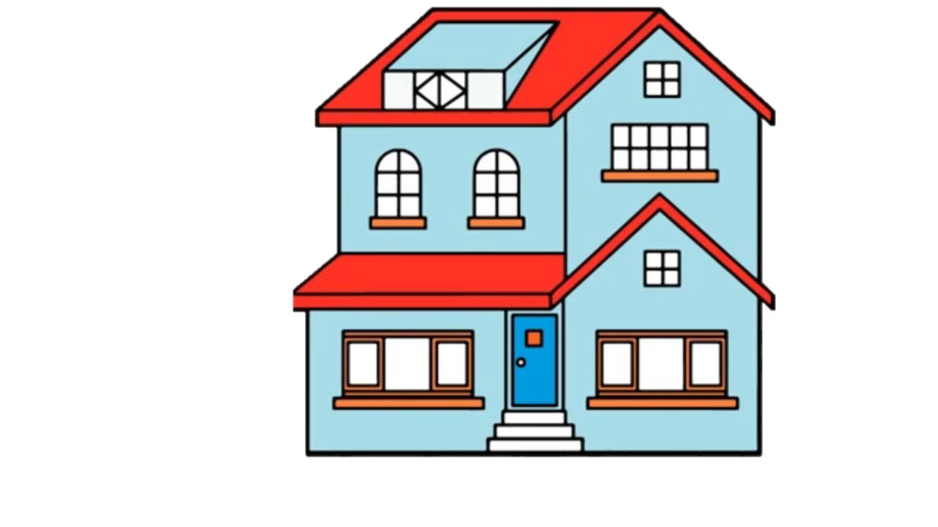
2. Viết đoạn văn tả ngôi nhà của em.
Bài tham khảo 1:
Ngôi nhà của gia đình em vừa được xây một năm trước. Nó gồm có ba tầng và rất rộng rãi. Phía trước nhà có một khoảng sân. Bên ngoài, nhà được sơn màu xanh dương. Bên trong, các phòng được sơn màu vàng nhạt. Tầng thứ nhất gồm có phòng khách, phòng bếp và phòng ngủ của bố mẹ em. Tầng thứ hai gồm có phòng thờ, phòng đọc sách,
Phòng ngủ của em và chị gái. Các đồ dùng trong nhà đều
còn rất mới. Trên cùng là tầng thượng có rất nhiều cây
cảnh của bố. Những lúc rảnh rỗi, cả gia đình em lại lên
sân thượng ngồi hóng mát, trò chuyện. Em rất thích ngôi
nhà mới của mình.

Slide 8
2. Viết đoạn văn tả ngôi nhà của em.
Bài tham khảo 2:
Ngôi nhà của em được làm bằng gỗ tre mộc mạc, đơn sơ. Căn nhà gồm có một phòng khách và hai phòng ngủ. Còn khu vực nhà bếp thì được tách riêng ra ở một khu nhà khác. Căn phòng nào cũng được mẹ em sắp xếp gọn gàng ngăn nắp. Các phòng được trang trí trông rất đẹp. Căn phòng thứ nhất đặt một chiếc tủ thờ và một bộ ghế gỗ hương. Bên trái là chiếc tủ ti vi. Đây cũng chính là phòng tiếp khách và là chỗ gia đình em sum họp vào buổi tối. Một phòng ngủ dành cho bố mẹ. Một phòng ngủ là của em. Em rất yêu quý ngôi nhà của em. Vì nơi đó lưu giữ biết bao kỉ niệm đẹp. Ngôi nhà và cuộc sống thân yêu của em là thể đấy em cảm thấy hạnh phúc khi được ở trong ngôi nhà này.

Slide 9
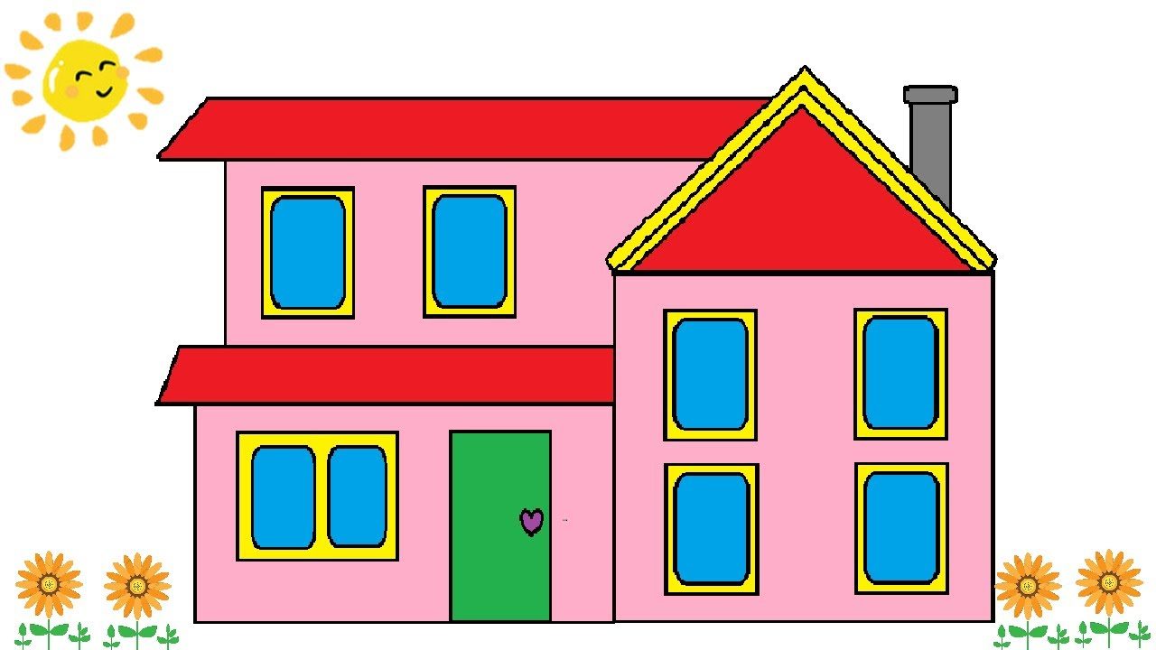
3. Trao đổi đoạn văn của em với bạn, chỉnh sửa và bổ sung ý hay.

Slide 10
VẬN
DỤNG

Slide 11
Vẽ ngôi nhà em yêu thích. Viết 2 - 3 câu giới thiệu bức tranh của em.
Đây là ngôi nhà mà em yêu thích. Ngôi nhà đơn giản nhưng ấm cúng. Hàng ngày được đón ánh nắng mặc trời rực rỡ.

Slide 12
CỦNG CỐ, DẶN DÒ
CỐ LÊN!

Slide 13
HẸN GẶP LẠI CÁC EM

